Slide 1


Slide 2


SISTEMAS DE INFORMAÇÃO
MICROSERVICE AND WEB ENGINEERING
PROF. JOSÉ ROMUALDO DA COSTA FILHO
AULA 03 – Estrutura da internet

Slide 3
Agenda
Aula anterior:
Como a internet funciona?
Estudo de caso
Aula de Hoje:
Apresentação estudo de caso
Protocolos de comunicação

Slide 4

Objetivo
Entender os diversos protocolos de comunicação entre serviços.

Slide 5

Time Box

Slide 6

Intercâmbio de informações
Como compreendemos outros idiomas?
Como sistemas trocam informações?

Slide 7
Cliente X Servidor
navegador;
app;
api;

Slide 8
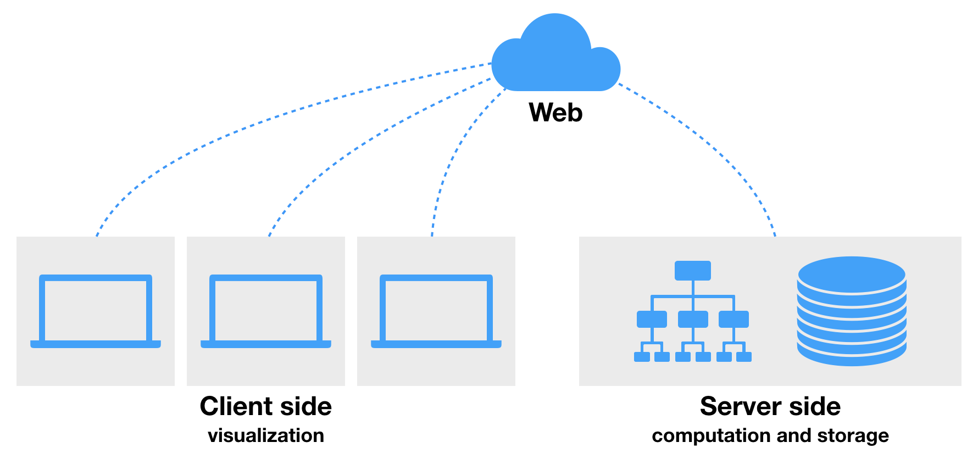
Comunicação

Slide 9
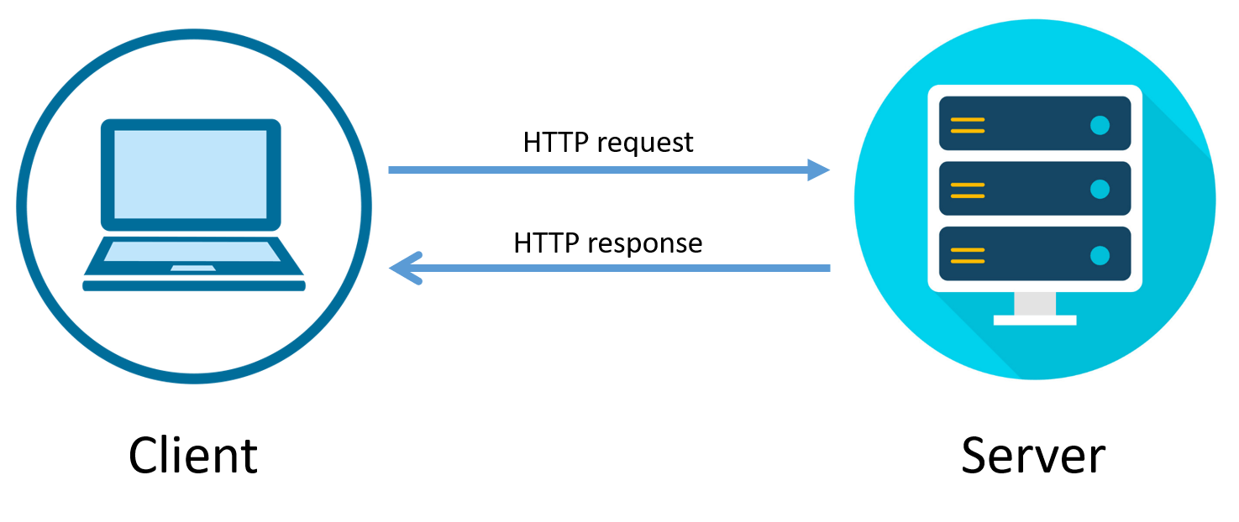
Intercâmbio de informações

Slide 10
Intercâmbio de informações
Request
Requisição do cliente que tem como objetivo enviar ou solicitar informações a um recurso disponível em um servidor
Response
Resposta do servidor para uma determinada requisição

Slide 11
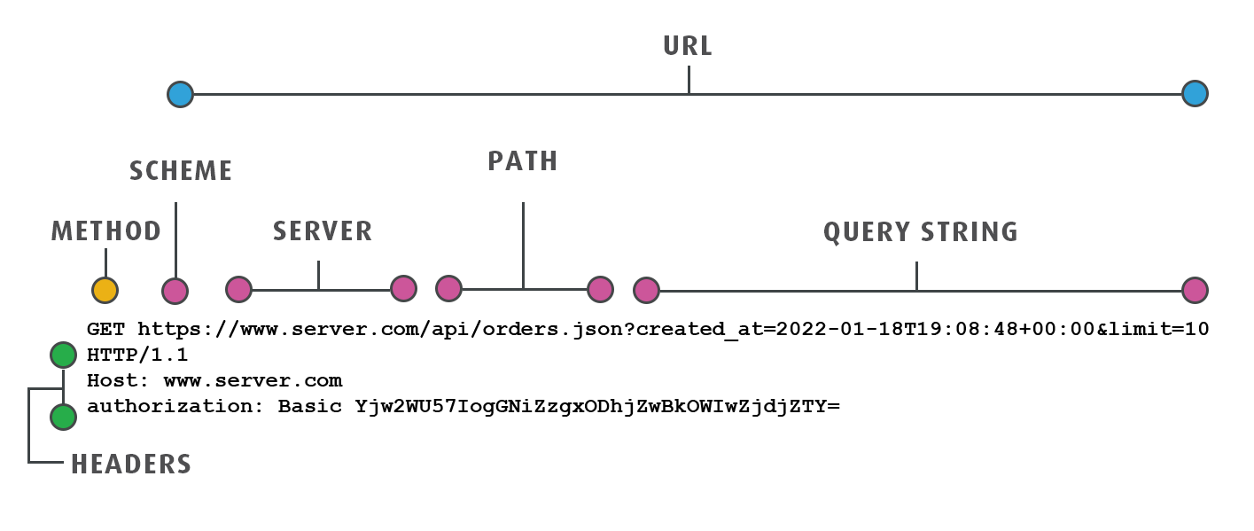
HTTP Request

Slide 12
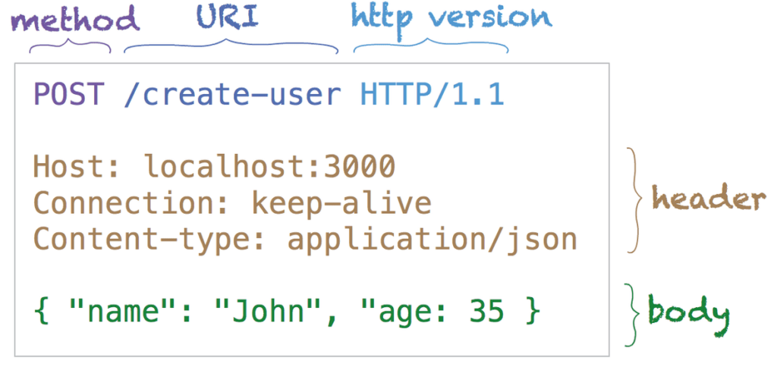
HTTP Request

Slide 13
Intercâmbio de informações
A URL
Possivelmente a parte mais importante de qualquer solicitação, esta é a URL ou endereço do recurso.
Um URL é feito de várias partes

Slide 14
Intercâmbio de informações
ESQUEMA
Esta é a primeira parte do URL, http ou https (existem outros esquemas)

Slide 15
Intercâmbio de informações
SERVIDOR
O servidor ou host é o computador/serviço/servidor que recebe a solicitação.

Slide 16
Intercâmbio de informações
CAMINHO
É uma série de segmentos onde cada segmento é separado por uma barra. O caminho aponta para o recurso lógico no servidor.

Slide 17
Intercâmbio de informações
CONSULTA
Uma parte opcional no final da url precedida por um ponto de interrogação (?). Uma consulta (como o nome sugere) permite que uma solicitação consultável passe um ou mais parâmetros. Cada parâmetro é um par chave/valor (chave=valor) onde cada parâmetro em uma solicitação é separado por um e(&) comercial ou ponto e vírgula.

Slide 18
Intercâmbio de informações
MÉTODOS DE SOLICITAÇÃO
Os métodos de definição HTTP (às vezes referidos como verbos) indicam a ação desejada a ser executada no recurso identificado.
Principais métodos HTTP
GET
POST
PATCH
PUT
DELETE

Slide 19
Dúvidas?
?

Slide 20
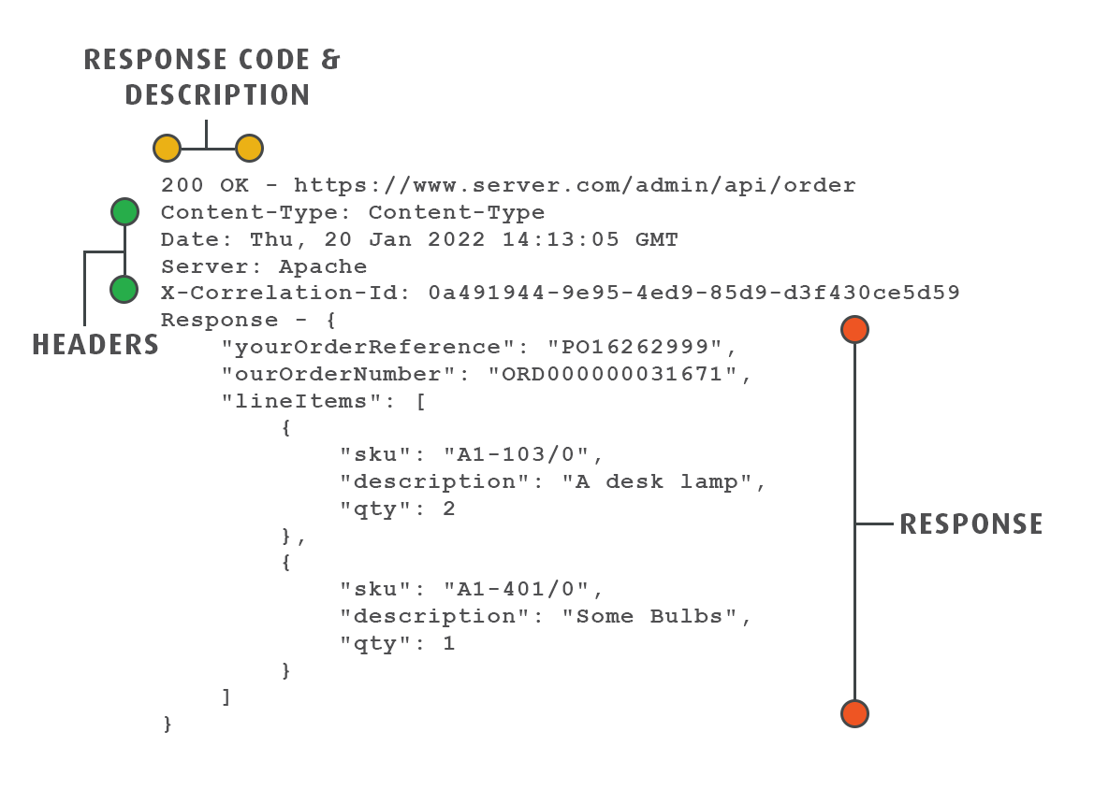
HTTP Response

Slide 21
Intercâmbio de informações
O servidor, após processar a requisição enviará uma resposta.
Uma resposta contém um código de resposta (para indicar o sucesso ou falha de uma solicitação), um conjunto de cabeçalhos e um corpo.

Slide 22
Http Response
As solicitações GET respondem com o(s) recurso(s) solicitado(s), enquanto uma solicitação POST pode responder apenas com um indicador de sucesso ou pode responder com o recurso totalmente preenchido que foi inserido/postado.
As respostas podem ser em formato textual ou binário.

Slide 23
HTTP Status codes
CÓDIGOS DE STATUS HTTP
Os códigos de status indicam o sucesso ou a falha de uma solicitação. Eles são um número de 3 dígitos onde o primeiro dígito significa a classe ou categoria de resposta.

Slide 24
HTTP Status codes
1xx resposta informativa
A solicitação foi recebida, continuando o processamento.

Slide 25
HTTP Status codes
2xx bem-sucedido
A solicitação foi recebida, compreendida e aceita com sucesso.

Slide 26
HTTP Status codes
Redirecionamento 3xx
Outras ações precisam ser tomadas para concluir a solicitação.

Slide 27
HTTP Status codes
Erro do cliente 4xx
A solicitação contém sintaxe incorreta ou não pode ser atendida.

Slide 28
HTTP Status codes
Erro do servidor 5xx
O servidor falhou em atender a uma solicitação aparentemente válida.
Embora essa declaração formal exista, cabe a cada serviço implementar a especificação. ou seja quando uma resposta 404 (não encontrado) deve ser enviada?

Slide 29
HTTP Headers
Os cabeçalhos de resposta normalmente informam ao cliente qual tipo e codificação dos dados estão sendo retornados e qualquer coisa que possa ser pertinente, por exemplo quaisquer dados de limitação, se os dados foram servidos de um cache, etc.

Slide 30
Response body
O corpo contém os dados retornados do servidor. O corpo pode ser textual ou em formato binário.

Slide 31
Dúvidas?
?

Slide 32

Copyright © 2022
Profº. JOSÉ ROMUALDO
Todos direitos reservados. Reprodução ou divulgação total ou parcial deste documento é expressamente proíbido sem o consentimento formal, por escrito, do Professor (autor).

